Slide 1
Hát én immár kit válasszak?
PÁRVÁLASZTÁS

Slide 2
Minden ember szerelmes lesz, legalább egyszer az életében? Elképzeli, milyen lehet a nagy Ő?

Slide 3
De mit jelent igazából szerelmesnek lenni?
Ki mondja meg, mi alapján válasszunk?

Slide 4
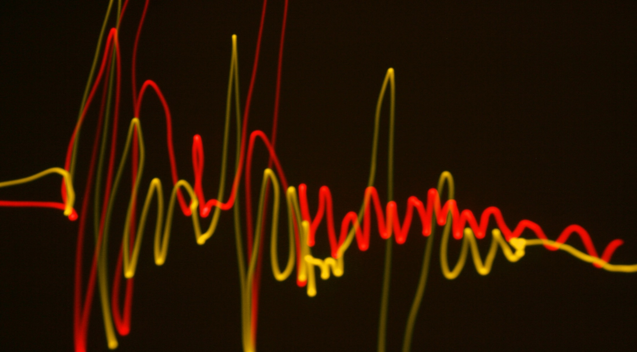
Érezted már, hogy valakinek a jelenléte vonz és a szíved nagyon gyorsan kezd verni?

Slide 5
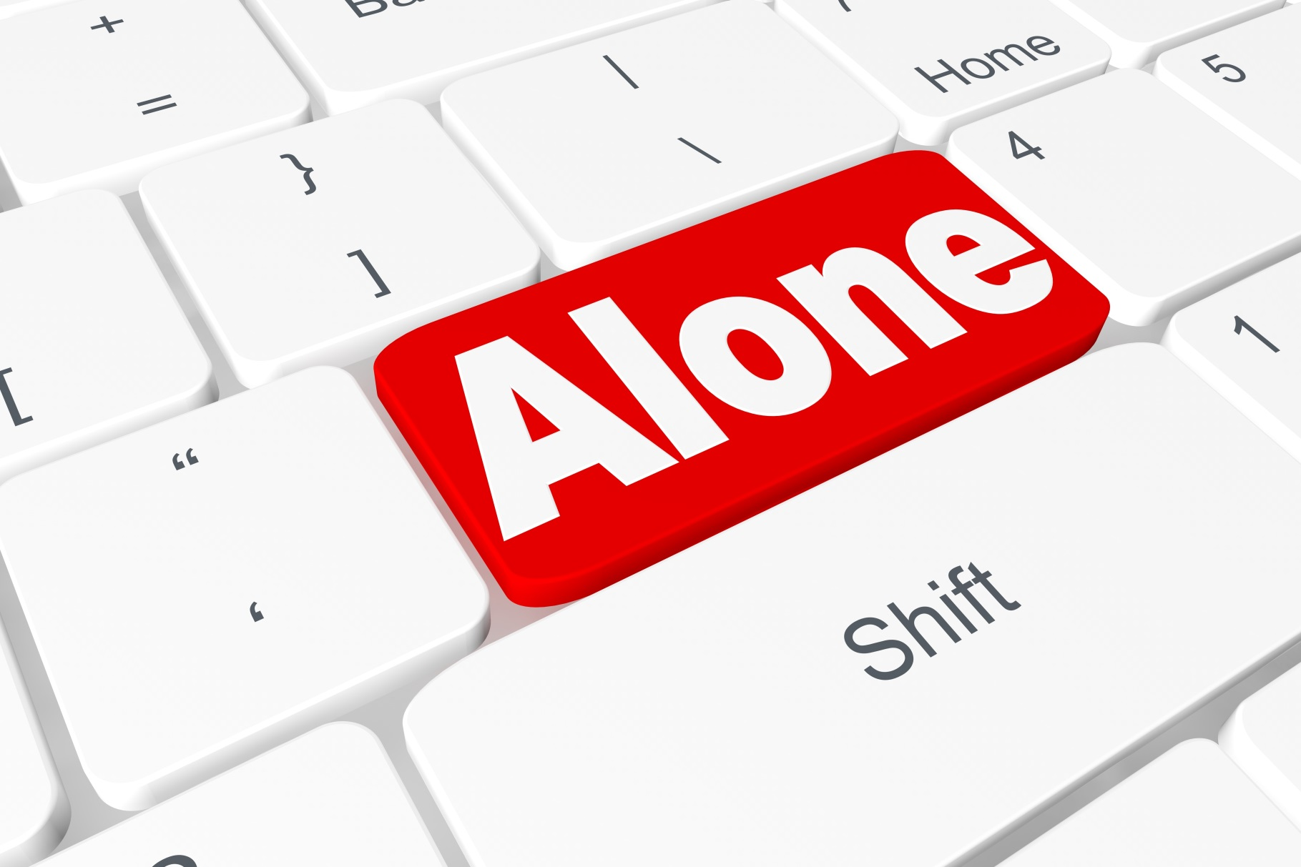
Sokan azért hamarkodják el a párválasztást, mert nem szeretnének egyedül maradni, hiszen az milyen félelmetes…

Slide 6
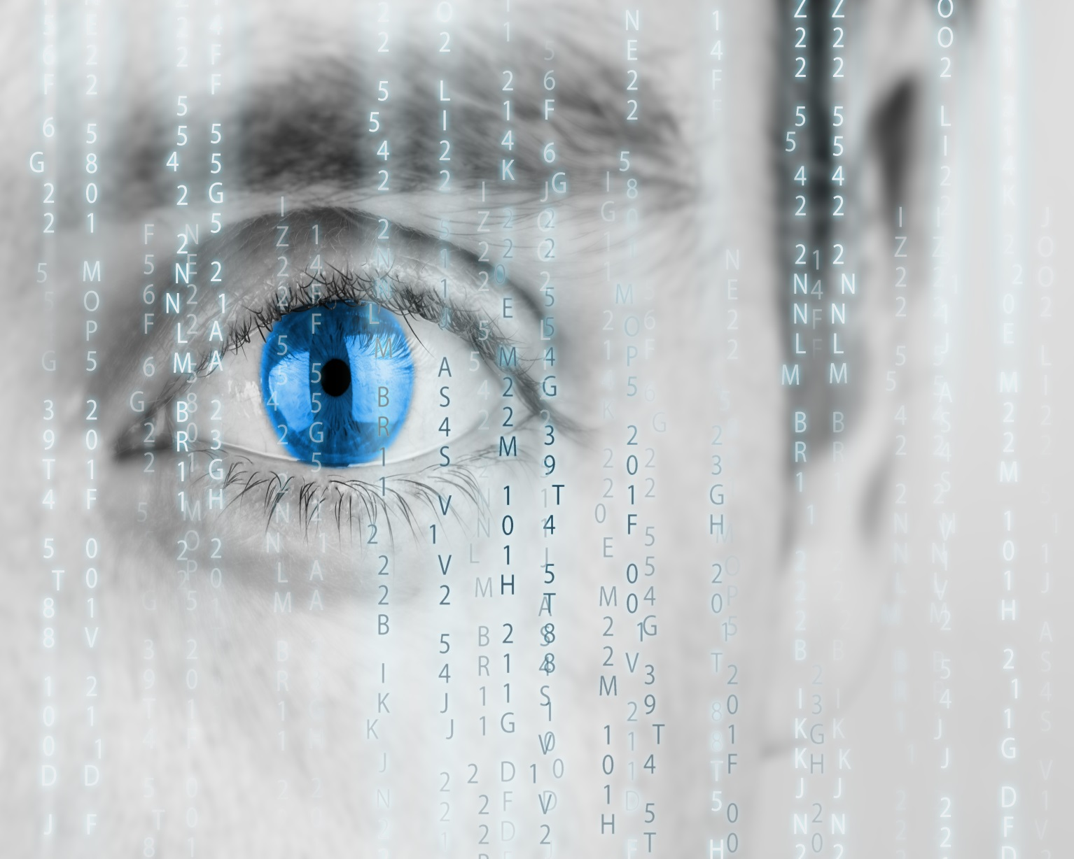
Keresheted a másikban a hasonlóságot, vagy vonzó lehet a különbözőség is… De vajon mit gondol Isten a párválasztásról? Mit tanít a Biblia? Hogyan lehet jól választani?

Slide 7
Mi tesz egy kapcsolatot tartóssá? Milyen garanciák vannak? Hogy jól fog működni?

Slide 8
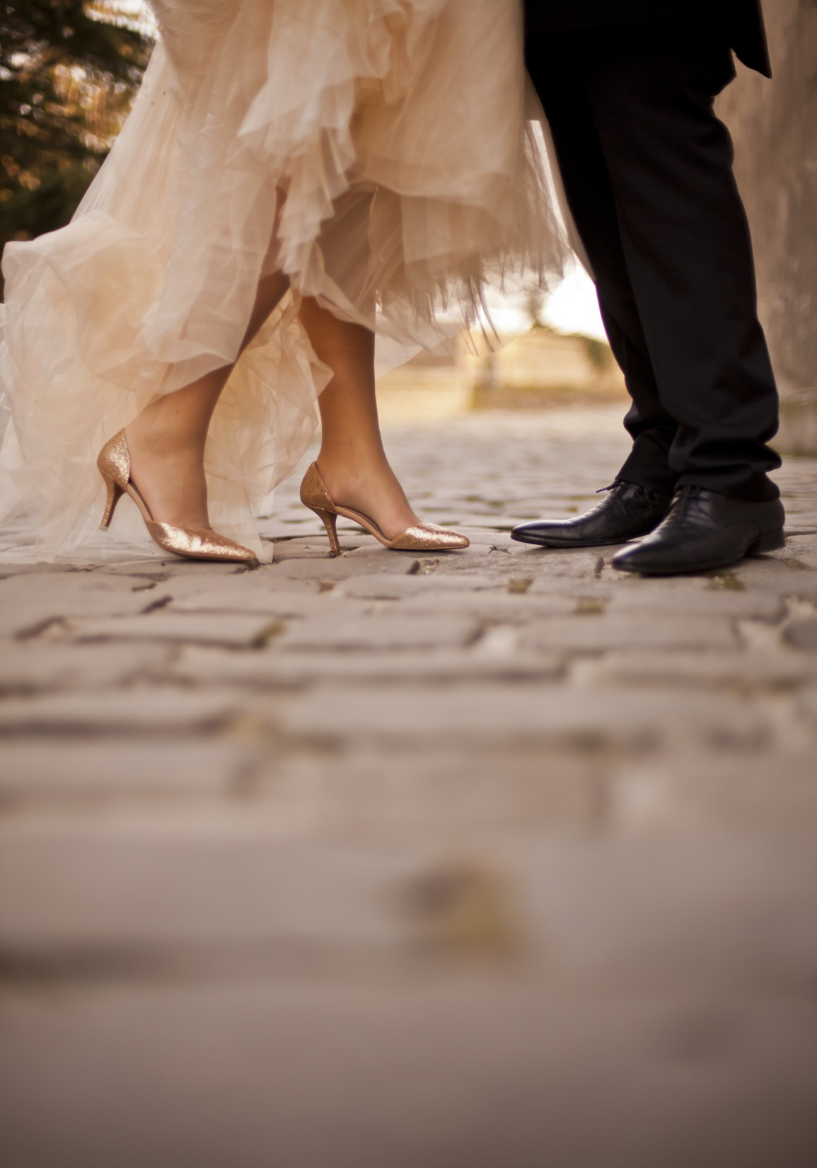
Mennyire jó annak, aki rátalál a társára…
Ez mindenkinek adatik, vagy csak a szerencsések kiváltsága…?

Slide 9
HŰSÉG
?
BIZALOM
?
ELKÖTELEZŐDÉS
?
KÖZÖS JÖVŐ
ÖNZETLENSÉG
KOMMUNIKÁCIÓ

Slide 10
„Azután ezt mondta az Úristen: Nem jó az embernek egyedül lenni, alkotok hozzáillő segítőtársat.”
1Móz 2, 18

